Slide 1

科技赋能普惠金融
自我主权的数字身份（SSI）到底有什么
王 宇

Slide 2
目录
从网络传输安全开始

Slide 3
TLS
Transport Layer Security (TLS)

Slide 4
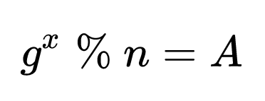
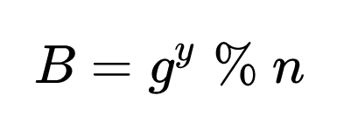
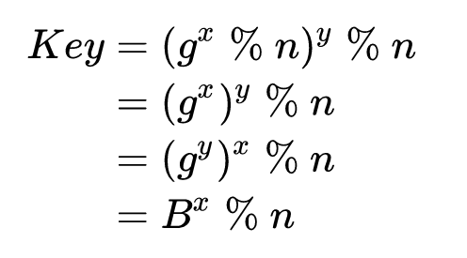
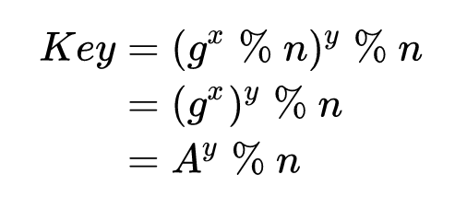
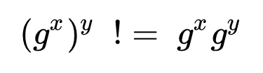
TLS handshake
客户端
服务端

Slide 5
TLS
TLS 保证了通信双方一旦建立连接，通信将是安全的

Slide 6
CA
Certificate authority (CA)

Slide 7
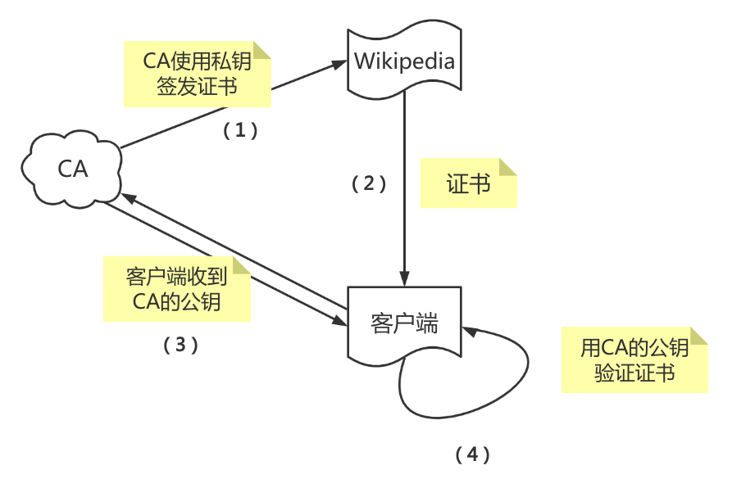
The process of CA
CA 是可信任的第三方；
CA 签发的证书叫
Public key cerificate (digital cerificate)

Slide 8
CA
CA 确认了通信方的身份

Slide 9
HTTPS
HTTPS
(HTTP over TLS)

Slide 10
问题
可以利用 CA，达到在建立连接的时候网站就知道用户身份的效果吗？

Slide 11
目录
关于某类 VPN

Slide 12
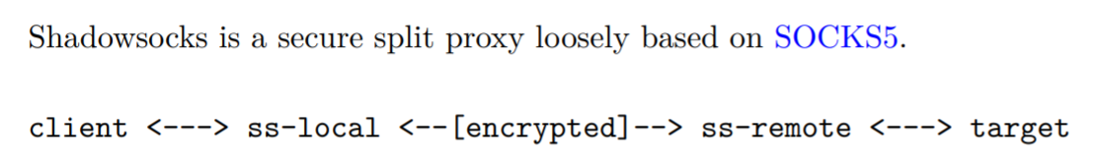
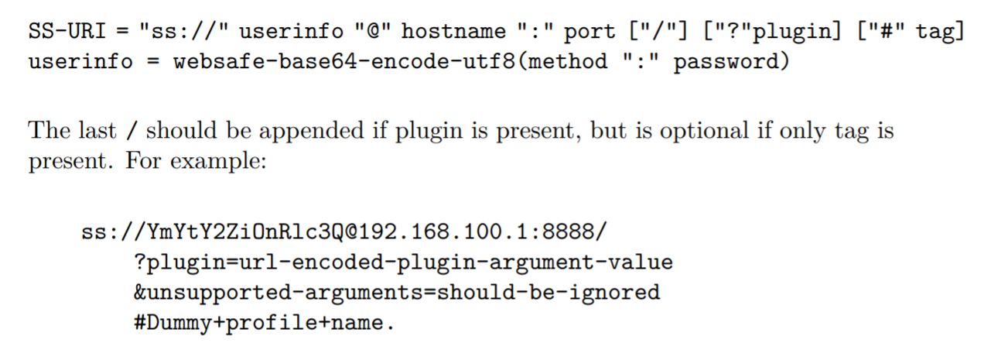
Shadowsocks

Slide 13
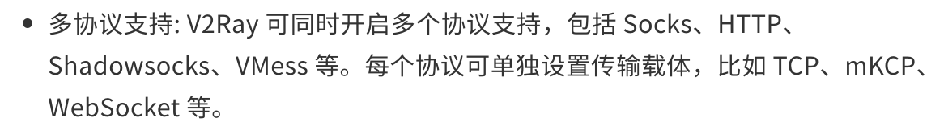
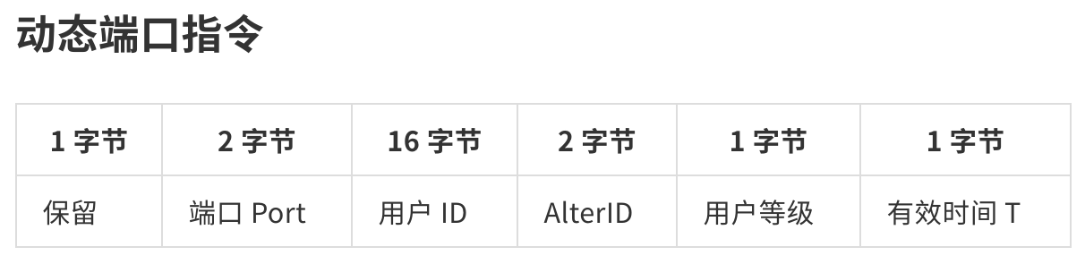
V2Ray
VMess

Slide 14
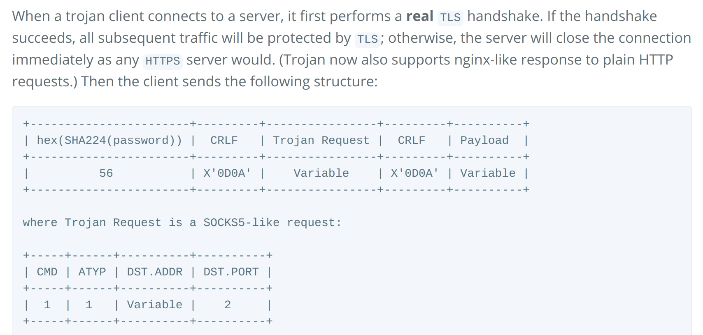
Trojan

Slide 15
方案
可以利用 CA，达到在建立连接的时候网站就知道用户身份的效果吗？
HTTPS VS ?

Slide 16
目录
回到 SSI

Slide 17
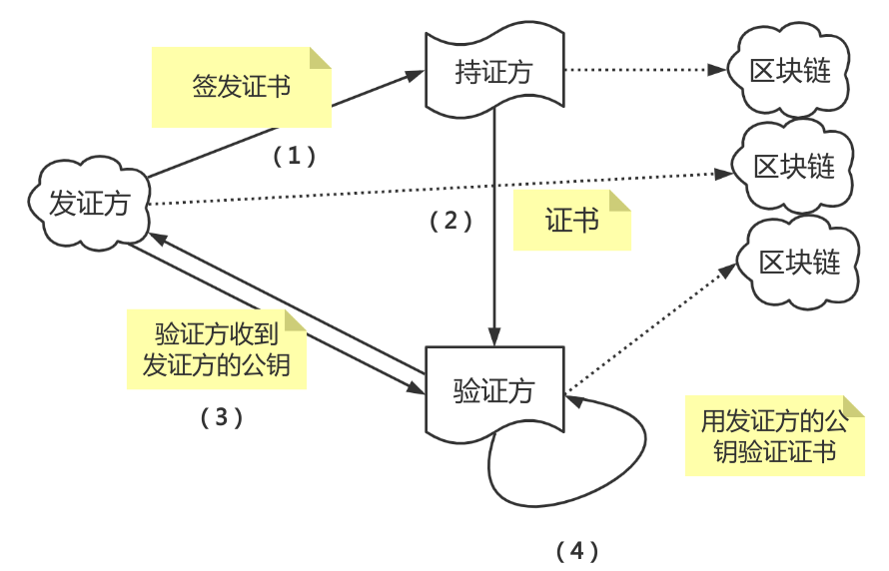
?
HTTPS VS SSI

Slide 18
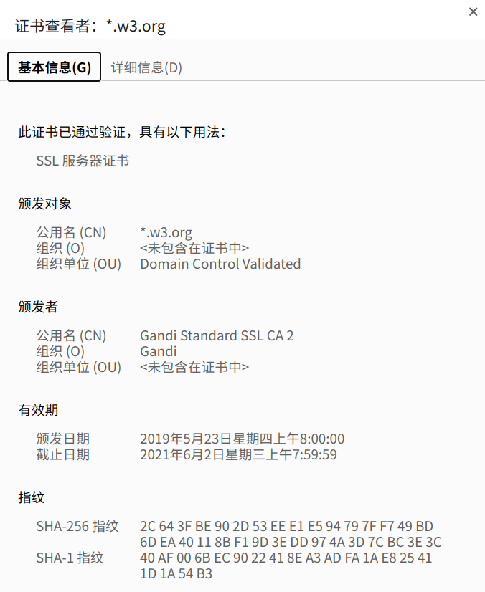
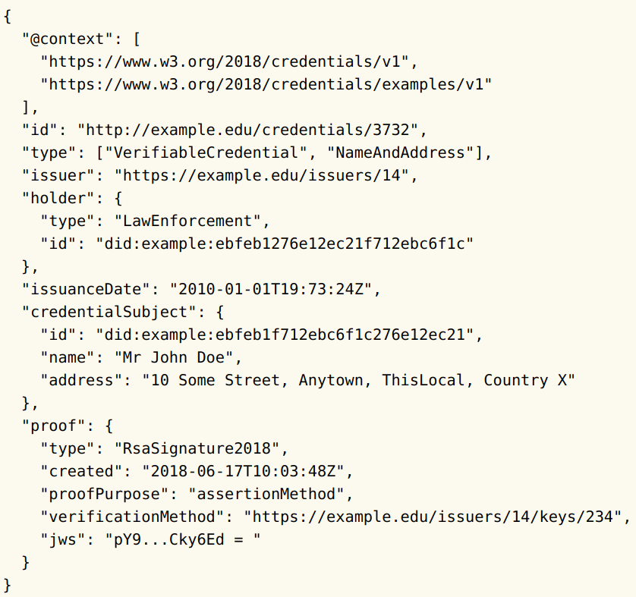
?
Public key certificate VS Verifiable Credentials

Slide 19
目录
SSI 到底有什么？

Slide 20
SSI
SSI 在技术上并没有革命性创新；
SSI 是一种给予数字身份主权的理念，去中心化的身份标识和机器可验证的证明可以助力实现这一理念；
W3C 提供了开放和正确的去中心化的身份标识规范（DIDs）和可验证证明规范（VCs）。

Slide 21
感谢聆听 敬请指正

